Slide 1
Ιούνιος 2015
Γ΄ τάξη του Νέου ΓΕΛ
Σχολικό έτος 2015 – 2016
Σύμφωνα με την τροπολογία του ν. 4186/2013 του ΥΠΟΠΑΙΘ
ΚΟΖΑΝΗΣ
Σταμκόπουλος Θεόδωρος
Υπεύθυνος ΣΕΠ ΚΕΣΥΠ Κοζάνης
Τηλ. 2461351396
ΚΕΣΥΠ Κοζάνης

Slide 2
Τα διδασκόμενα Μαθήματα στην Γ΄ ΓΕΛ από το 2015 - 16 είναι:
Μαθήματα Γενικής Παιδείας 15 ώρες / εβδομάδα.
Μαθήματα Ομάδων Προσανατολισμού (Ο.Π.) 15 ώρες / εβδομάδα.
Μάθημα Επιλογής (Μ.Ε.) 2 ώρες / εβδομάδα.
Ως μάθημα επιλογής επιλέγεται ένα από:
Δεύτερη Ξένη Γλώσσα ( Αγγλικά ή Γαλλικά ή Γερμανικά), Ελεύθερο Σχέδιο, Γραμμικό Σχέδιο, Ιστορία της Τέχνης, Αρχές Οργάνωσης και Διοίκησης Επιχειρήσεων και Υπηρεσιών (ΑΟΔΕΥ)

Slide 3
Μαθήματα Γενικής Παιδείας:
Θρησκευτικά | 1 ώρα
Νεοελληνική Γλώσσα | 2 ώρες
Νεοελληνική Λογοτεχνία | 1 ώρα
Ιστορία | 2 ώρες
Μαθηματικά & Στοιχεία Στατιστικής | 2 ώρες
Βιολογία | 2 ώρες
Ιστορία Κοινωνικών Επιστημών | 1 ώρα
Ξένη Γλώσσα (ή Αγγλικά ή Γαλλικά ή Γερμανικά) | 2 ώρες
Φυσική Αγωγή | 2 ώρες
Σύνολο | 15 ώρες
ΚΕΣΥΠ Κοζάνης

Slide 4
Οι Ομάδες Προσανατολισμού (Ο.Π.) στην Γ΄ ΓΕΛ είναι:
ΑΝΘΡΩΠΙΣΤΙΚΩΝ ΣΠΟΥΔΩΝ
ΘΕΤΙΚΩΝ ΣΠΟΥΔΩΝ
ΟΙΚΟΝΟΜΙΑΣ ΚΑΙ ΠΛΗΡΟΦΟΡΙΚΗΣ
Ανάλογα με την ομάδα προσανατολισμού (Ο.Π.) που ακολούθησαν στην Γ΄ τάξη, οι υποψήφιοι
μπορούν να επιλέξουν ένα ή δύο από
τα τρία Επιστημονικά Πεδία (Ε.Π.)
απ’ αυτά που δικαιούνται για την πρόσβασή τους στην Γ΄/θμια εκπ/ση.
ΚΕΣΥΠ Κοζάνης

Slide 5
Τα Επιστημονικά Πεδία (Ε.Π.) είναι:
1^{ο} Ε.Π. (Ανθρωπιστικές, Νομικές και Κοινωνικές Σπουδές)
(Πρόσβαση από Ο.Π.: ΑΝΘΡΩΠΙΣΤΙΚΩΝ ΣΠΟΥΔΩΝ)
2^{ο} Ε.Π. (Τεχνολογικές και Θετικές Σπουδές)
(Πρόσβαση από Ο.Π.: ΤΕΧΝΟΛΟΓΙΚΩΝ και ΘΕΤΙΚΩΝ ΣΠΟΥΔΩΝ)
3^{ο} Ε.Π. (Σπουδές Υγείας και Ζωής)
(Πρόσβαση από ΟΛΕΣ τις Ο.Π. αλλά χωρίς απώλεια μορίων μόνο από των ΘΕΤΙΚΩΝ ΣΠΟΥΔΩΝ)
4^{ο} Ε.Π. (Παιδαγωγικές Σπουδές)
(Πρόσβαση από ΟΛΕΣ τις Ο.Π.)
5^{ο} Ε.Π. (Σπουδές Οικονομίας και Πληροφορικής)
(Πρόσβαση από Ο.Π.: ΣΠΟΥΔΩΝ ΟΙΚΟΝΟΜΙΑΣ και ΠΛΗΡΟΦΟΡΙΚΗΣ )
Σημ: Δεν έχει ανακοινωθεί ακόμη (10/05/15) η κατάταξη των σχολών στα Ε.Π.
ΚΕΣΥΠ Κοζάνης

Slide 6
Διδασκόμενα και εξεταζόμενα Μαθήματα ανά Ο.Π. Γ΄ ΓΕΛ σχολ. έτ.: 2015 – 16 Μαθήματα Κατεύθυνσης με κεφαλαία γράμματα (15 ώρες) Μαθήματα Γενικής Παιδείας με πεζά γράμματα
ΑΝΘΡΩΠΙΣΤΙΚΩΝ ΣΠΟΥΔΩΝ
Νεοελληνική Γλώσσα
ΑΡΧΑΙΑ ΕΛΛΗΝΙΚΑ 5
ΙΣΤΟΡΙΑ 3
ΛΟΓΟΤΕΧΝΙΑ 2
ΚΟΙΝΩΝΙΟΛΟΓΙΑ 2
με ΛΑΤΙΝΙΚΑ 3 (σε σχολές του 1^{ου} Ε. Π.)
με Βιολογία Γεν. Παιδ. (σε σχολές του 3^{ου} Ε. Π.) Απ. Μ.
με Μαθηματικά Γεν. Παιδ. (σε σχολές του 4^{ου} Ε. Π.)
ΚΕΣΥΠ Κοζάνης

Slide 7
Διδασκόμενα και εξεταζόμενα Μαθήματα ανά Ο.Π. Γ΄ ΓΕΛ σχολ. έτ.: 2015 – 16 Μαθήματα Κατεύθυνσης με κεφαλαία γράμματα (15 ώρες) Μαθήματα Γενικής Παιδείας με πεζά γράμματα
ΘΕΤΙΚΩΝ ΣΠΟΥΔΩΝ
Νεοελληνική Γλώσσα
ΦΥΣΙΚΗ 3
ΧΗΜΕΙΑ 3
ΑΕΠΠ (Αν. Εφ. Πρ. Περ.) 2
με ΜΑΘΗΜΑΤΙΚΑ 5 (σε σχολές του 2^{ου} Ε. Π.)
με ΒΙΟΛΟΓΙΑ 2 (σε σχολές του 3^{ου} Ε. Π.)
με Ιστορία Γεν. Παιδ. (σε σχολές του 4^{ου} Ε. Π.)
ΚΕΣΥΠ Κοζάνης

Slide 8
Διδασκόμενα και εξεταζόμενα Μαθήματα ανά Ο.Π. Γ΄ ΓΕΛ σχολ. έτ.: 2015 – 16 Μαθήματα Κατεύθυνσης με κεφαλαία γράμματα (15 ώρες) Μαθήματα Γενικής Παιδείας με πεζά γράμματα
ΣΠΟΥΔΩΝ ΟΙΚΟΝΟΜΙΑΣ ΚΑΙ ΠΛΗΡΟΦΟΡΙΚΗΣ
Νεοελληνική Γλώσσα
ΜΑΘΗΜΑΤΙΚΑ 5
ΑΕΠΠ (Αν. Εφ. Πρ. Περ.) 2
ΙΣΤΟΡΙΑ 3
ΚΟΙΝΩΝΙΟΛΟΓΙΑ 2
με ΑΟΘ 3 (σε σχολές του 5^{ου} Ε. Π.)
με Βιολογία Γεν. Παιδ. (σε σχολές του 3^{ου} Ε. Π.) Απ. Μ.
με Ιστορία Γεν. Παιδ. (σε σχολές του 4^{ου} Ε. Π.)
ΚΕΣΥΠ Κοζάνης

Slide 9
Οι υποψήφιοι για τις σχολές τις Γ΄/θμιας Εκπ/σης Εξετάζονται :
Υποχρεωτικά:
Στην Νεοελληνική Γλώσσα
Σε δύο μαθήματα της ομάδας προσανατολισμού (Ο.Π.) τους
Σε ένα τέταρτο μάθημα της Ο.Π. τους ή Γενικής Παιδείας
κι έχουν πρόσβαση σε σχολές ενός Ε.Π.
Προαιρετικά:
Σε ένα πέμπτο μάθημα
κι έχουν πρόσβαση σε σχολές δύο Ε.Π.
Σημ.: Σε κάθε Ε.Π. θα οριστούν δύο μαθήματα αυξημένης βαρύτητας. Δεν έχουν ανακοινωθεί τα μαθήματα αυτά καθώς και οι συντελεστές τους.
ΚΕΣΥΠ Κοζάνης

Slide 10
Εξεταζόμενα μαθήματα για Πρόσβαση σε σχολές του 1^{ου} Ε.Π.
Από Ο.Π.
Ανθρωπιστικών Σπουδών
Νεοελληνική Γλώσσα
ΑΡΧΑΙΑ
ΙΣΤΟΡΙΑ
ΛΑΤΙΝΙΚΑ
ΚΕΣΥΠ Κοζάνης

Slide 11
Εξεταζόμενα μαθήματα για Πρόσβαση σε σχολές του 2^{ου} Ε.Π.
Από Ο.Π.
Θετικών Σπουδών
Νεοελληνική Γλώσσα
ΦΥΣΙΚΗ
ΧΗΜΕΙΑ
ΜΑΘΗΜΑΤΙΚΑ
ΚΕΣΥΠ Κοζάνης

Slide 12
Εξεταζόμενα μαθήματα για Πρόσβαση σε σχολές του 3^{ου} Ε.Π.
Από Ο.Π.
Ανθρωπιστικών Σπουδών
Νεοελληνική Γλώσσα
ΑΡΧΑΙΑ
ΙΣΤΟΡΙΑ
Βιολογία Γεν. Παιδείας
Με απώλεια μορίων!
Από Ο.Π.
Θετικών Σπουδών
Νεοελληνική Γλώσσα
ΦΥΣΙΚΗ
ΧΗΜΕΙΑ
ΒΙΟΛΟΓΙΑ
Από Ο.Π.
Οικονομίας και Πληροφορικής
Νεοελληνική Γλώσσα
ΜΑΘΗΜΑΤΙΚΑ
Α.Ε.Π.Π.
Βιολογία Γεν. Παιδείας
Με απώλεια μορίων!
ΚΕΣΥΠ Κοζάνης

Slide 13
Εξεταζόμενα μαθήματα για Πρόσβαση σε σχολές του 4^{ου} Ε.Π.
Από Ο.Π.
Ανθρωπιστικών Σπουδών
Νεοελληνική Γλώσσα
ΑΡΧΑΙΑ
ΙΣΤΟΡΙΑ
Μαθηματικά Γεν. Παιδ.
Από Ο.Π.
Θετικών Σπουδών
Νεοελληνική Γλώσσα
ΦΥΣΙΚΗ
ΧΗΜΕΙΑ
Ιστορία Γεν. Παιδ.
Από Ο.Π.
Οικονομίας και Πληροφορικής
Νεοελληνική Γλώσσα
ΜΑΘΗΜΑΤΙΚΑ
Α.Ε.Π.Π.
Ιστορία Γεν. Παιδ.
ΚΕΣΥΠ Κοζάνης

Slide 14
Εξεταζόμενα μαθήματα για Πρόσβαση σε σχολές του 5^{ου} Ε.Π.
Από Ο.Π.
Οικονομίας και Πληροφορικής
Νεοελληνική Γλώσσα
ΜΑΘΗΜΑΤΙΚΑ
Α.Ε.Π.Π.
Α.Ο.Θ.
ΚΕΣΥΠ Κοζάνης

Slide 15
ΚΕΣΥΠ Κοζάνης

Slide 16
ΚΕΣΥΠ Κοζάνης

Slide 17
ΚΕΣΥΠ Κοζάνης

Slide 18
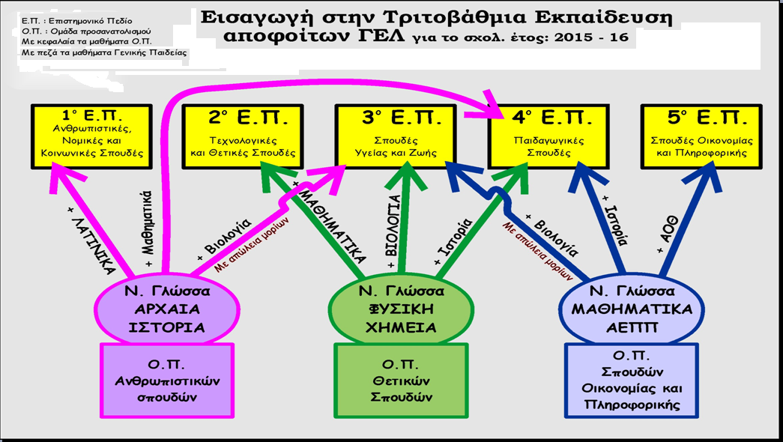
ΚΕΣΥΠ Κοζάνης

Slide 19
σας ευχαριστώ για την προσοχή σας
ΚΟΖΑΝΗΣ
Σταμκόπουλος Θεόδωρος
Υπεύθυνος ΣΕΠ ΚΕΣΥΠ Κοζάνης
Τηλ. 2461351396
ΚΕΣΥΠ Κοζάνης

